Slide 1


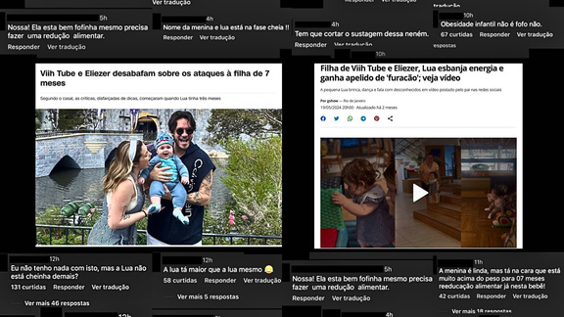
O DIREITO À IMAGEM E À DIGNIDADE DA CRIANÇA: Uma análise do caso de Vitória do Felice (VIIH TUBE)
Grazielly Pereira Dantas Feitosa e Sofia Dantas de Aquino, UFRN, sofia.aquino.profissional@gmail.com, grazielly.feitosa.709@ufrn.edu.br
INTRODUÇÃO
O avanço da tecnologia e das redes sociais expôs a privacidade das pessoas, especialmente das crianças, a riscos de ataques e ofensas. Um exemplo disso é a filha da influencer Viih Tube, que, mesmo sendo bebê, sofreu ataques que afetaram sua dignidade. A mãe busca formas de proteger sua filha. O artigo discute os direitos das crianças à imagem e dignidade nas redes sociais e como esses direitos podem ser violados, usando o caso da filha da influencer como exemplo.
OBJETIVOS
Evidenciar como os direitos da criança são afetados pela superexposição nas redes sociais. E definir o direito à imagem e à dignidade da criança conforme a legislação e doutrina. Assim, analisar as violações dos direitos da criança no ambiente digital.
METODOLOGIA
A qualitativa, focando na análise de jurisprudências, códigos de lei e doutrinas. Essa estratégia permitiu uma compreensão mais profunda e contextualizada do fenômeno, garantindo uma análise robusta e completa dos resultados.
Imagem (caso seja oportuno)
RESULTADOS
O direito à dignidade infantil assegura que todas as crianças sejam tratadas com respeito, cuidado e proteção, como previsto na Constituição e no Estatuto da Criança e do Adolescente (ECA), garantindo seu desenvolvimento integral. Além disso, o direito à imagem, conforme o Código Civil e o ECA, exige consentimento
consentimento para o uso da imagem de uma pessoa, especialmente crianças, protegendo sua integridade física, psíquica e moral. O debate se concentra em como diferenciar a exposição respeitosa de uma criança na internet de uma exposição vexatória, considerando sua incapacidade de consentir plenamente.
Imagem (caso seja oportuno)
CONCLUSÃO
Frente à posição de extrema vulnerabilidade da criança na internet, é imprescindível que os pais acompanhem de perto a sua interação no meio digital e intervenham imediatamente quando ataques à sua integridade sejam realizados, buscando os meios jurídicos e extrajurídicos adequados para resguardar a criança desse tipo de exposição vexatória.
REFERÊNCIAS (principais)
BRASIL. Lei 8.069, de 13 de julho de 1990. Dispõe sobre o Estatuto da Criança e do Adolescente e dá outras providências. Diário Oficial da União, Brasília, 16 jul. 1990.
FARIAS, Cristiano C. ROSENVALD, Nelson. Curso de Direito Civil: Parte Geral e LINDB - vol.1. 21a Edição. Salvador: Ed. Juspodivm, 2023.
Notes:
null

